Slide 1

Strategické analýzy ½
Vnější prostředí
YSF_03_06
03. 03. 2023
Olomouc
Autor: Ing. Jaroslav Škrabal

Slide 2
Situační analýza
  Stanovení cílů firmy a vhodný výběr strategií vedoucích k naplnění cílů, misí i vizí by mělo být podloženo vypracováním situační analýzy.
  Ta je také prvním krokem marketingového strategického řízení, konkrétně jeho etapy plánování.
  Její podstatou je identifikace, analýza a ohodnocení všech relevantních faktorů, o nichž lze předpokládat, že budou mít vliv na konečnou volbu cílů a strategií firmy.
2/71

Slide 3
Situační analýza
  Situační analýza (situation analyse) je všeobecná metoda zkoumání jednotlivých složek a vlastností vnějšího prostředí (makroprostředí a mikroprostředí), ve kterém firma podniká, případně které na ni nějakým způsobem působí, ovlivňuje její činnost, a zkoumání vnitřního prostředí firmy (kvalita managementu a zaměstnanců, strategie firmy, finanční situace, vybavenost, historie, umístění, organizační kultura, image etc.), její schopnosti výrobky tvořit, vyvíjet a inovovat, produkovat je, prodávat, financovat programy (Jakubíková, 2005).
3/71

Slide 4
Situační analýza
  Smyslem provádění situační analýzy je nalezení správného poměru mezi příležitostmi, jež přicházejí v úvahu ve vnějším prostředí a jsou výhodné pro firmu, a mezi schopnostmi a zdroji firmy.
4/71

Slide 5
Situační analýza
  Obsah situační analýzy také bývá skryt pod označením 5C:
    company – podnik;
    collaborators – spolupracující firmy a osoby;
    customers – zákazníci;
    competitors – konkurenti;
    climate/context – makroekonomické faktory (analýza PEST).
5/71

Slide 6
Situační analýza
  Analýza prostředí firmy může být provedena metodou 4C:
    customer – zákazník;
    country – národní specifika;
    cost – náklady;
    competitors – konkurence.
6/71

Slide 7
Situační analýza
  V době internacionalizace a globalizace trhů i podnikání by měla být situační analýza provedena pomocí 7C:
    country – národní specifika;
    climate/context – makroekonomické faktory;
    company – podnik, spolupracující firmy a osoby;
    customers – zákazníci;
    competitors – konkurenti;
    cost – náklady;
    change – změna.
7/71

Slide 8
Situační analýza
  Strategická situační analýza je komplexní přístup k zachycení podstatných faktorů ovlivňujících činnost firmy ve vzájemných souvislostech, jehož výsledky jsou podkladem pro tvorbu návrhů možných strategií budoucího chování firmy.
8/71

Slide 9
Situační analýza
  Význam strategické situační analýzy roste se zvyšující se neurčitostí, resp. nestabilitou a složitostí prostředí.
  Musí proto poskytovat všechny podstatné, relevantní informace ovlivňující fungování podniku.
  Důkladně provedená strategická analýza je předpokladem kvality celého strategického procesu.
  Budou-li totiž její závěry povrchní, nepřesné či jinak zkreslené, budou přijatá strategická opatření orientována jiným směrem, než by bylo žádoucí.
9/71

Slide 10
Situační analýza
  Marketingová situační analýza směřuje k volbě cílových trhů a k nalezení reálných a současně náročných marketingových cílů a strategií podniku pro konkrétní trhy včetně strategií jednotlivých prvků marketingového mixu.
  Je prvním krokem přípravy strategického marketingového plánu.
  Marketingoví manažeři zpracovávají situační analýzu, aby získali informace potřebné pro navržení nových strategií nebo ke změně existující strategie.
10/71

Slide 11
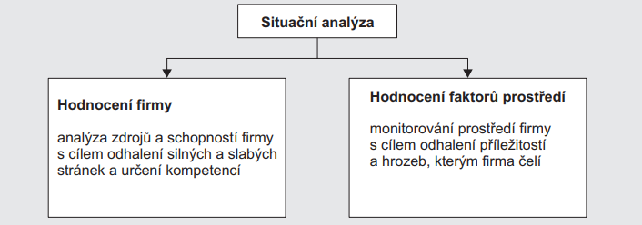
Situační analýza
11/71

Slide 12
Situační analýza
  Marketingovou situační analýzu lze rozdělit do tří částí, a to:
    Informační část;
    Porovnávací část;
    Rozhodovací část.
12/71

Slide 13
Situační analýza
  Informační část, v jejímž rámci dochází ke sběru informací a jejich hodnocení. Informační část obsahuje:
    a) hodnocení vnějších faktorů (external factors evaluation – EFE) – vnějšího prostředí firmy (makroprostředí i mikroprostředí);
    b) hodnocení vnitřních faktorů (internal factors evaluation – IFE) – vnitřního prostředí firmy;
    c) matici konkurenčního profilu (competition profile matrix – CPM).
13/71

Slide 14
Situační analýza
  Porovnávací část, která generuje možné strategie při využití některé z těchto metod:
    a) matice SWOT;
    b) matice SPACE (hodnotí se dvě externí a dvě interní dimenze z hlediska vlivu na firmu a její cíle);
    c) matice BCG – Boston Consulting Group (hodnotí pozice SBU – strategic business units, a to z hlediska jejich relativního tržního podílu a z hlediska růstu trhu/odvětví);
    d) interní-externí mati
14/71

Slide 15
Situační analýza
  Rozhodovací část, v níž se objektivně hodnotí zvažované strategie, například maticí kvantitativního strategického plánování, a doporučují se případné změny.
15/71

Slide 16
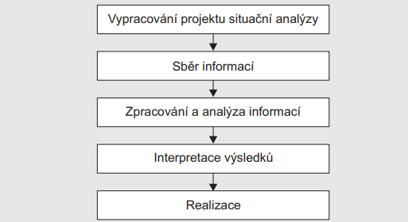
Situační analýza
  Postup realizace situační analýzy obsahuje následující kroky:
16/71

Slide 17
Situační analýza
  Vypracování projektu situační analýzy sestává z:
    definování problému, který vyžaduje zpracování situační analýzy;
    definování potřebných informací;
    stanovení typů informací a určení jejich zdrojů;
    určení metod sběru informací;
    stanovení způsobu zpracování a vyhodnocení informací;
    určení odpovědnosti;
    stanovení časového harmonogramu;
    sestavení rozpočtu.
17/71

Slide 18
Analýza prostředí firmy
  Marketingová situační analýza obvykle začíná analýzou prostředí firmy.
  Pojem „prostředí“ je zpravidla charakterizován jako soubor okolností, ve kterých někdo žije a které ho nějakým způsobem ovlivňují.
  Tím někým může být člověk, rodina, podnik, místo atd. – souhrnně řečeno, je to určitý subjekt.
  Na jeho chování působí jak kladné, tak záporné vlivy prostředí, které se označují jako faktory prostředí a které rozhodují jak o současném, tak i o budoucím vývoji podniku.
18/71

Slide 19
Analýza prostředí firmy
  Marketingové prostředí je velmi dynamické, představuje nekončící řetězec příležitostí i hrozeb.
  Úkolem marketingových pracovníků je tyto faktory prostředí analyzovat, identifikovat jejich působení a navrhnout způsoby možného přizpůsobení chování firmy ve vztahu jak k současnému, tak i k očekávanému vývoji prostředí.
  Včasná reakce firem na měnící se podmínky prostředí je nutná k tomu, aby nejen přežily, ale také prosperovaly.
19/71

Slide 20
Analýza prostředí firmy
  Prostředí firmy lze analyzovat různým způsobem.
  Někteří dávají přednost analýze, která je člení na prostředí managementem firem kontrolovatelné a prostředí obtížně kontrolovatelné, někdy i zcela nekontrolovatelné (Berman, Evans, 1986).
  Baker a Hart (1989) se zabývají faktory prostředí, které mají vliv na úspěch firmy v konkurenčním úsilí
20/71

Slide 21
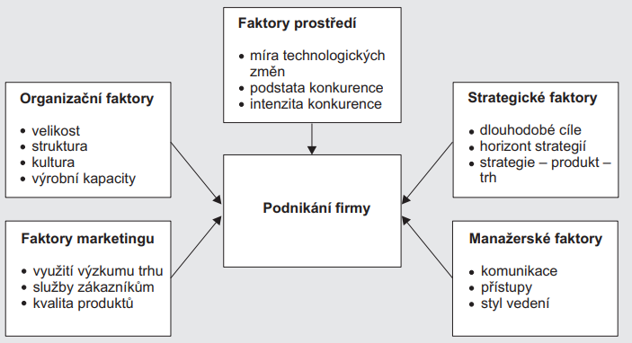
Analýza prostředí firmy
  Faktory prostředí ovlivňující konkurenční úsilí firmy
21/71

Slide 22
Analýza prostředí firmy
  Ve 14. vydání knihy Marketing management Kotler s Kellerem (2013) člení prostředí na:
    činné prostředí, do něhož zahrnují všechny aktéry zapojené do výroby, distribuce a propagace nabídky;
    širší prostředí, které je tvořeno demografickými, ekonomickými, společensko-kulturními, přírodními, technologickými a politicko-právními faktory.
22/71

Slide 23
Analýza prostředí firmy
  Většina autorů publikací o marketingu používá členění podle Kotlera a Armstronga na vnější a vnitřní prostředí.
  Jednotlivé složky marketingového prostředí jsou propojeny (roviny, vrstvy i faktory).
23/71

Slide 24
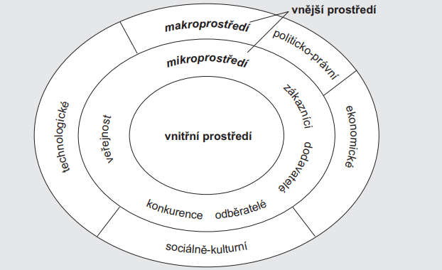
Analýza prostředí firmy
  Vnější a vnitřní prostředí firmy
24/71

Slide 25
Analýza prostředí firmy
  Kotler a Armstrong (2001) a také Kotler a Keller (2013) upozorňují na to, že je třeba, aby firmy při analýze prostředí dokázaly odlišit módní výkyvy/výstřelky od trendů a megatrendů:
    módní výkyvy/výstřelky jsou jevy nepředvídatelné, krátkodobé, bez sociálních, ekonomických a politických konsekvencí;
    trendy se vyznačují dlouhodobou tendencí a dají se dobře předvídat jejich extrapolací do budoucna;
    megatrendy se vyznačují velkými sociálními, ekonomickými, politickými a technologickými změnami, které se vyvíjejí pozvolna a výrazným způsobem ovlivňují život jednotlivce i společnosti.
25/71

Slide 26
Vnější prostředí
  Vnější prostředí firmy se člení na makroprostředí a mikroprostředí.
  Makroprostředí obsahuje faktory (vlivy nebo také síly), které působí na mikroprostředí všech aktivních účastníků trhu, ovšem s různou intenzitou a mírou dopadu.
26/71

Slide 27
Vnější prostředí
  Kotler s Kellerem (2013, s. 42–44) identifikovali dvanáct hlavních a někdy vzájemně provázaných společenských sil, které v dnešní době podněcují nová marketingová chování, nové příležitosti a výzvy:
    technologie informačních sítí;
    globalizace;
    deregulace;
    privatizace;
    zvýšená konkurence;
    konvergence odvětví.
27/71

Slide 28
Vnější prostředí
    konvergence odvětví;
    přeměna maloobchodu;
    eliminace prostředníků;
    kupní síla spotřebitelů;
    informovanost spotřebitelů;
    účast spotřebitelů;
    vzdor spotřebitelů.
28/71

Slide 29
Vnější prostředí
  Makroprostředí:
    Marketingové makroprostředí zahrnuje okolnosti, vlivy a situace, které firma svými aktivitami nemůže nebo jen velmi obtížně může ovlivnit.
    Do makroprostředí jsou zařazeny vlivy demografické, přírodní, politické, legislativní, ekonomické, sociokulturní, geografické (vlivy do značné míry předurčující logistiku podniku), technologické, inovační, ekologické aj. To znamená, že některé z vlivů jsou hmotné (např. technologické) a další jsou nehmotné.
29/71

Slide 30
Vnější prostředí
  Makroprostředí:
    Při analýze vlivů makroprostředí je nutno vycházet z analýzy vzdáleného prostředí, kterým je globální makroprostředí, a poté postupovat směrem dolů, až k lokálnímu prostředí, a vybrat ze všech faktorů pouze ty, které jsou pro konkrétní podnik důležité.
30/71

Slide 31
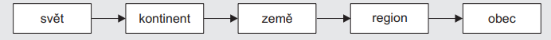
Vnější prostředí
  Makroprostředí:
31/71

Slide 32
Vnější prostředí
  Makroprostředí:
    Pro zhodnocení vývoje vnějšího prostředí lze využít PEST analýzu (podle začátečních písmen českých a anglických názvů).
    Zkoumají se faktory politicko-právní, ekonomické, sociokulturní a technologické, které ovlivňují nebo mohou ovlivnit činnost podniku; rozšířená analýza PESTEL začleňuje i ekologické vlivy.
32/71

Slide 33
Vnější prostředí
  Makroprostředí:
    Mezi politicko-právní faktory patří politická stabilita, stabilita vlády, vliv politických stran, činnost zájmových sdružení a svazů, členství země v různých politicko-hospodářských seskupeních, fiskální politika, sociální politika, vízová politika, zákony, ochrana životního prostředí, dohody o zamezení dvojího zdanění, které napomáhají snížení nákladů podnikatelů, aj.
      Politicko-právní prostředí vytváří rámec pro všechny podnikatelské a podnikové činnosti.
33/71

Slide 34
Vnější prostředí
  Makroprostředí:
    K ekonomickým faktorům patří vývoj HDP, fáze ekonomického cyklu (deprese, recese, oživení, konjunktura), stav platební bilance státu, úrokové sazby, měnové kurzy, míra nezaměstnanosti, míra inflace, případně deflace, průměrná výše důchodů obyvatelstva, životní minimum, dávky státní sociální podpory, kupní síla a koupěschopnost aj.
      Ekonomické faktory ovlivňují kupní sílu a nákupní zvyky spotřebitele.
34/71

Slide 35
Vnější prostředí
  Makroprostředí:
    Sociokulturní faktory působí ve dvou rovinách, a to: ꔷ faktory spojené s kupním chováním spotřebitelů (Koudelka, Vávra, 2007):
      kulturní – spotřební zvyky, kulturní hodnoty, vnímání (sebe sama, ostatních, firem a organizací, společnosti, přírody, vesmíru), jazyk, řeč těla, osobní image, chování žen a mužů – sbližování jejich spotřebního chování,
      sociální – sociální stratifikace společnosti a její uspořádání (třídy), sociálně-ekonomické zázemí spotřebitelů, příjmy, majetek, vývoj životní úrovně, životní styl, úroveň vzdělání, mobilita obyvatel aj.;
    faktory podmiňující chování organizací: je možné sledovat kulturní i sociální vlivy působící na jednání organizací.
35/71

Slide 36
Vnější prostředí
  Makroprostředí:
    Technologické faktory (nebo také inovační faktory) představují trendy ve výzkumu a vývoji; je to rychlost technologických změn, výrobní, dopravní, skladovací, komunikační, informační, sociální technologie aj.
    Technologické prostředí a jeho změny jsou pro podniky zdrojem technologického pokroku, který jim umožňuje dosahovat lepších hospodářských výsledků, zvyšovat konkurenční schopnost a humanizovat práci (Synek a kol., 2002).
36/71

Slide 37
Vnější prostředí
  Makroprostředí:
    V analýze PEST i PESTEL se ztrácejí dva důležité faktory, a to demografické a přírodní:
      Demografické faktory se týkají lidí – velikost populace, hustota a rozmístění osídlení, porodnost, délka života, věková skladba, migrace obyvatel, rasová a národnostní struktura, charakter rodin (sňatky, rozvody, děti) i charakter domácností (vybavení).
        Lidé tvoří trhy, proto je analýza demografických faktorů pro marketingové pracovníky významná.
      Přírodní faktory zahrnují přírodní zdroje, klimatické podmínky, počasí. Přírodní zdroje představují pro podniky vstupy.
37/71

Slide 38
Vnější prostředí
  Makroprostředí:
    Cílem analýzy makroprostředí je vybrat ze všech faktorů pouze ty, které jsou pro konkrétní podnik důležité.
    Při analýze faktorů makroprostředí je nezbytné, aby ti, kdo analýzu provádějí, věnovali maximální úsilí identifikaci budoucího vývoje a jeho možnému dopadu na podnik, organizaci, místo atd.
38/71

Slide 39
Vnější prostředí
  Makroprostředí:
    Marketingové mikroprostředí (odvětví, ve kterém firma podniká) nebo také mikrookolí zahrnuje okolnosti, vlivy a situace, které firma svými aktivitami může významně ovlivnit.
39/71

Slide 40
Vnější prostředí
  Makroprostředí:
    Nejprve je nutné analyzovat samotné odvětví.
    Při analýze odvětví se sledují jeho základní charakteristiky, tj. velikost a růst trhu, fáze životního cyklu, nároky na kapitál, vstupní a výstupní bariéry apod.
    Určuje se také struktura odvětví, které může být:
      atomizované – mnoho malých podniků;
      konsolidované – několik málo silných podniků.
40/71

Slide 41
Vnější prostředí
  Makroprostředí:
    Situace v každém odvětví se samozřejmě neustále mění.
    Faktory, které mají největší vliv, se nazývají změnotvorné síly. Nejčastěji to bývají změny v dlouhodobé míře růstu odvětví, noví zákazníci, vývoj technologie, nové formy marketingu, rostoucí globalizace apod.
    Při analýze je zapotřebí vytipovat nanejvýš čtyři nejdůležitější faktory, určit jejich možný dopad na podnik a vytvořit odpovídající strategie, které na ně budou reagovat (Kislingerová, Nový, 2005, s. 95).
41/71

Slide 42
Vnější prostředí
  Makroprostředí:
    Do mikroprostředí lze zařadit: partnery (dodavatele, odběratele, finanční instituce, pojišťovny, dopravce atd.), zákazníky, konkurenci, veřejnost (ovlivňovatele) aj.
    Veřejnost se člení na finanční veřejnost, vládní veřejnost, místní veřejnost, občanská sdružení a organizace, všeobecnou veřejnost, sdělovací prostředky a vnitřní veřejnost (zaměstnance).
42/71

Slide 43
Vnější prostředí
  Makroprostředí:
    Vertikální marketingové mikroprostředí:
      dodavatelé;
      firma;
      obchodníci (vhodnější se jeví na místo obchodníků zařadit distributory, mezi něž jsou obchodníci zařazeni);
      zákazníci.
43/71

Slide 44
Vnější prostředí
  Makroprostředí:
    Horizontální marketingové mikroprostředí:
      konkurence;
      firma;
      veřejnost.
44/71

Slide 45
Vnější prostředí
  Makroprostředí:
    Poznání užšího okolí podniku, mikroprostředí, je pro podnik a formulaci jeho strategií velice důležité.
    Cílem analýzy mikroprostředí je identifikovat základní hybné síly, které v odvětví působí a základním způsobem ovlivňují činnost podniku.
    Chování podniku není determinováno pouze konkurencí, ale taky chováním odběratelů a dodavatelů, substitučním zbožím a potenciálními novými konkurenty.
45/71

Slide 46
Vnější prostředí
  Makroprostředí:
    Těchto pět konkurenčních faktorů je zachyceno v Porterově modelu pěti sil:
      Hrozba nových vstupů do odvětví – „hrozba nových konkurentů“.
      Soupeření mezi stávajícími firmami – „konkurence v branži“.
      Hrozba náhražek – „hrozba substitučních výrobků a služeb“.
      Dohadovací schopnosti kupujících – „vyjednávací schopnost odběratelů“.
      Dohadovací schopnosti dodavatelů – „vyjednávací schopnost dodavatelů“.
46/71

Slide 47
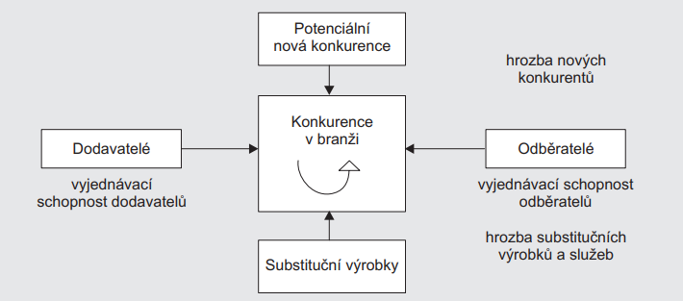
Vnější prostředí
  Makroprostředí:
    Těchto pět konkurenčních faktorů je zachyceno v Porterově modelu pěti sil:
47/71

Slide 48
Vnější prostředí
  Dodavatelé:
    jsou firmy, organizace i jednotlivci, kteří firmám poskytují zdroje potřebné pro výrobu a produkci služeb.
    každá firma má mnoho dodavatelů.
    dodavatelé se člení do různých kategorií, např. dodavatelé vstupů do výrobního procesu (materiálů a surovin, energie a paliv, polotovarů, dílů a součástek, technologií, informací, pracovních sil), dodavatelé, respektive poskytovatelé služeb (finanční instituce, pojišťovny, právní kanceláře, výzkumné agentury, reklamní agentury apod.) a dodavatelé dalších zdrojů (vybavení pracovišť aj.).
48/71

Slide 49
Vnější prostředí
  Dodavatelé:
    Úspěch firmy do velké míry závisí právě na dodavatelích.
    Proto je důležité, aby věnovala pozornost jejich výběru a stanovila si kritéria, podle kterých je bude hodnotit.
49/71

Slide 50
Vnější prostředí
  Dodavatelé:
    Firmy obvykle při analýze dodavatelů zajímá jejich postavení na trhu, úroveň kvality, komplexnost, certifikace, včasnost a spolehlivost dodávek, zkušenosti, finanční zajištění, ceny a kontraktační podmínky, inovační potenciál, technologická pružnost aj.
50/71

Slide 51
Vnější prostředí
  Distributoři:
    jsou firmy, organizace a jednotlivci, kteří vstupují mezi výrobce zboží (producenty služeb) a zákazníky.
    Jedná se o:
      firmy pro fyzickou distribuci – skladovací a přepravní firmy;
      zprostředkovatele – firemní zástupce vyhledávající zákazníky;
      obchodníky.
51/71

Slide 52
Vnější prostředí
  Obchodníci:
    Obchodníci, v našem případě obchodní mezičlánky, často rozhodují o tom, které zboží se dostane k zákazníkovi a které ne.
      Výrobní firmy, ale také firmy, které produkují služby, analyzují potřeby a požadavky obchodních mezičlánků, průběh jejich rozhodování, praktiky a přístup ke konečným zákazníkům.
52/71

Slide 53
Vnější prostředí
  Obchodníci:
    Při výběru distributorů je důležité sledovat náklady, cenu; kvalitu, stabilitu, ochranu zboží; pravidelnost dodávek, rychlost, spolehlivost, výkyvy; možnosti skladování a dopravy; merchandising a další.
53/71

Slide 54
Vnější prostředí
  Zákaznici:
    mohou být jednotlivci i právnické osoby.
    Podle vztahu k firmě se rozlišují na kupce, uživatele, možné kupce, možné uživatele dané kategorie produktů.
    Marketingový pohled na zákazníky se snaží postihnout, jaké okolnosti podmiňují jejich vztah k daným produktům, jak probíhá jejich rozhodování, jaké všechny polohy tento vztah obsahuje (Koudelka, Vávra, 2007, s. 52).
54/71

Slide 55
Vnější prostředí
  Zákaznici:
    Nikdo nemůže s jistotou předvídat chování zákazníka, to, jak bude reagovat v konkrétní situaci.
    V nákupním rozhodování chování zákazníka přirovnáváme k modelu černé skříňky.
    Na základě změny vstupů pozorujeme změnu chování zákazníka.
    Pro firmy jsou důležití loajální zákazníci.
55/71

Slide 56
Vnější prostředí
  Zákaznici:
    Analýza zákazníků poskytuje odpovědi na celou řadu otázek týkajících se produktů a trhů.
    Mezi faktory, které jsou zjišťovány, patří odhadované roční nákupy, růst prodejů, demografické a socioekonomické faktory zákazníka, geografická koncentrace, kupní motivy, informace o nákupním rozhodování aj.
    Zákazník se mění.
    Proto je jeho analýza nikdy nekončícím procesem.
56/71

Slide 57
Vnější prostředí
  Zákaznici:
    Zákazník je zkušenější a náročnější.
    Měření zákaznické zkušenosti stojí podle Kellera (2007) v centru pozornosti marketingu.
    Měření zkušenosti se člení na:
      měření okamžité zkušenosti – nyní nejpoužívanější metodou je NPS (net promoter score) a různé typy zpětných vazeb;
      měření kumulované zkušenosti – používá se index spokojenosti zákazníků, index loajality zákazníků a jejich retence.
57/71

Slide 58
Vnější prostředí
  Zákaznici:
    Index spokojenosti zákazníka – v Evropě se používá ECSI, který je dán čtyřmi hypotetickými proměnnými.
    Každá z nich je determinována určitým počtem dalších proměnných.
    Index loajality zákazníků – používá se NPS, který je metrikou nejen pro měření zákaznické loajality, ale také zákaznické zkušenosti.
    NPS je založen na základním předpokladu, že zákazníky každé společnosti je možné rozdělit do tří skupin: příznivci (promotors), pasivní (passives) a odpůrci (detractors).
58/71

Slide 59
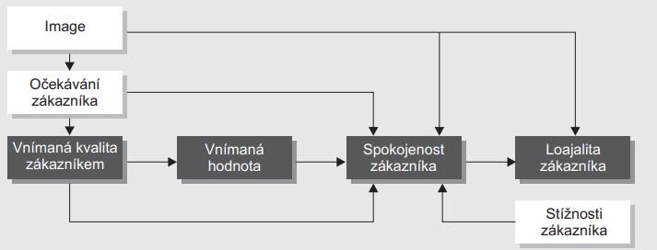
Vnější prostředí
  Zákaznici:
    Model spokojenosti zákazníka
59/71

Slide 60
Vnější prostředí
  Zákaznici:
    Model spokojenosti zákazníka
      Image – souhrnná hypotetická proměnná vztahu zákazníka ke značce firmy nebo produktu. Představuje základ spokojenosti zákazníka.
      Očekávání zákazníka – představa o produktu, kterou má individuální zákazník. Očekávání jsou podmíněna zkušenostmi, informacemi, prostředím a vlastní osobností.
      Vnímaná kvalita zákazníkem (vnější kvalita) – týká se nejen samotného produktu, ale také všech doprovodných služeb souvisejících s jeho dostupností.
      Vnímaná hodnota – je spojena s cenou produktu a se zákazníkem očekávaným užitkem.
      Spokojenost zákazníka – subjektivní pocit člověka o naplnění jeho očekávání.
      Loajalita (věrnost) zákazníka – vytváří se pozitivní nerovnováhou výkonu a očekávání.
      Stížnosti zákazníka – důsledek nerovnováhy výkonu a očekávání.
60/71

Slide 61
Vnější prostředí
  Konkurence:
    je velmi důležitým faktorem, podmiňujícím marketingové možnosti firmy.
    Firmy proto zjišťují, kdo je jejich konkurentem, kdo by se jím mohl stát, jak silný je konkurent, v jaké oblasti je pro firmu konkurentem, jaké jsou jeho cíle, strategie, silné a slabé stránky aj.
    Konkurentem nejsou jen firmy produkující stejné zboží či služby pod jinou značkou.
61/71

Slide 62
Vnější prostředí
  Konkurence:
    Typologie konkurence se provádí podle:
      teritoriálního hlediska (rozsahu konkurenčního působení);
      hlediska nahraditelnosti produktu v konkurenčním prostředí;
      hlediska počtu výrobců (prodejců) a stupně diferenciace produkce;
      hlediska stupně organizovanosti a propojitelnosti výrobců do aliancí.
62/71

Slide 63
Vnější prostředí
  Konkurence:
    Členění konkurence z teritoriálního hlediska:
      globální;
      alianční;
      národní;
      meziodvětvová;
      odvětvová;
      komoditní.
63/71

Slide 64
Vnější prostředí
  Konkurence:
    Členění konkurence z hlediska nahraditelnosti produktu v konkurenčním prostředí (čtyři úrovně nahraditelnosti):
      konkurence značek;
      konkurence odvětvová;
      konkurence formy;
      konkurence rodu.
64/71

Slide 65
Vnější prostředí
  Konkurence:
    Členění konkurence z hlediska počtu výrobců (prodejců) a stupně diferenciace produkce:
      čistý monopol;
      oligomonopolie;
      monopolistická konkurence;
      dokonalá konkurence.
65/71

Slide 66
Vnější prostředí
  Konkurence:
    Členění konkurence z hlediska stupně organizovanosti a propojitelnosti výrobců do aliancí:
      monopol;
      kartel;
      syndikát;
      trast.
66/71

Slide 67
Vnější prostředí
  Konkurence:
    Firmám se doporučuje provést analýzu každého z jejích hlavních konkurentů, identifikovat jeho silné a slabé stránky, ty porovnat s vlastními silnými a slabými stránkami a tak určit své vlastní přednosti a slabiny ve vztahu k jednotlivým konkurentům.
    K tomuto účelu je vhodné využít sémantického diferenciálu.
    Další možností, jak postupovat, je vypracovat profil konkurentů, který bude sledovat výkon konkurence (obrat, podíl na trhu, zisk, návratnost investice, využití výrobní kapacity aj.), identifikovat cílové skupiny konkurence, její strategii, silné a slabé stránky.
66/71

Slide 68
Vnější prostředí
  Konkurence:
    Na základě provedené analýzy konkurence Kotler (Tomek, 1998, s. 114 – upraveno) rozlišuje následující typy konkurentů:
      konkurent následovatel – sleduje konkurenci a využívá všech svých schopností ke konkurenčnímu boji;
      laxní konkurent – nereaguje ani rychle, ani výrazně na aktivity ostatních konkurentů;
      vybíravý konkurent – reaguje jen na některé aktivity svých konkurentů;
      konkurent tygr – reaguje rychle a rozhodně na jakoukoliv formu ohrožení.
68/71

Slide 69
Vnější prostředí
  Veřejnost:
    je jakákoli skupina, která má skutečný nebo potenciální zájem na schopnostech firmy dosáhnout jejích cílů, případně má na ně vliv (Kotler, Jain, Maesincee, 2007, s. 134).
    Veřejnost se člení obvykle do tří skupin, a to na:
      obecnou veřejnost,
      místní komunitu a občanské iniciativy,
      spotřebitelská hnutí a vládu.
69/71

Slide 70
Vnější prostředí
  Na každou firmu působí vlivy vnějšího prostředí s různou intenzitou, proto nemá smysl tvořit seznam všech možných faktorů, ale pouze těch relevantních, podstatných.
  Ty mohou pro firmu znamenat buď příležitost (tj. situaci, která je pro firmu příznivá a ve které může při vyvinutí patřičného úsilí získat konkurenční výhodu), nebo ohrožení (tj. situaci, která nastává v důsledku nepříznivého vývojového trendu a která by mohla vést v případě nepodniknutí příslušných kroků k ohrožení existence firmy).
70/71

Slide 71
DĚKUJI ZA POZORNOST

